Slide 1


TECNOLÓGICO NACIONAL DE MÉXICO
Instituto Tecnológico de Zitácuaro
Carrera:
Ingeniería en sistemas computacionales.
Asignatura:
Simulación
Nombres :
Ángeles Hernández José Alfredo
Pérez Robles Raunel
Rojas Hernández Isaac
Docente:
Lic. Celia Ofelia Alanís Yarza
05 DE MAYO DEL 2018

Slide 2

PROBLEMAS A RESOLVER
INFORMACION DEL PROBLEMA :
Entrega tardada por no tener una planificación de rutas.
Perdida de dinero.
Inconvenientes en el camino (ponchar una llanta, accidente etc. …)
La empresa no puede prever riesgos por ende no puede evitarlo.

Slide 3
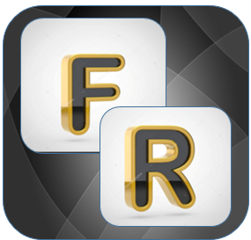
FLASH ROUTE
FLASH ROUTE es un proyecto de simulación a nivel estado (MICHOACÁN) el cual tiene como objetivo representar el proceso para la planificación de rutas, permitiendo visualizar información con los tiempos y costos que generara dicho proceso.
La información obtenida ayudara a planificar el uso de recursos de manera optima y tomar las decisiones más convenientes al momento de definir la ruta de envío.
También nos brindara la opción de poder estar jugando con ciertas variables como lo son el clima, tipo de vehículo gasolina que gastan y así para poder predecir el comportamiento de dicho traslado

Slide 4

Objetivos Específicos :
Estimar las variables a usar en el estudio.
Mostrar datos probabilísticos a partir de situaciones reales.
El simulador analizara el comportamiento del traslado mediante el planteamiento de situaciones, que pretenden simular casos reales habituales en el transcurso del proceso, permitiendo generar indicadores de desempeño para conocer los diferentes resultados y su posterior análisis.
Análisis de los recursos contra calidad y servicio.
Se pretende que el simulador mejore los conocimientos y experiencia del usuario al momento de tomar decisiones.
Economizar costos y tiempos.

Slide 5

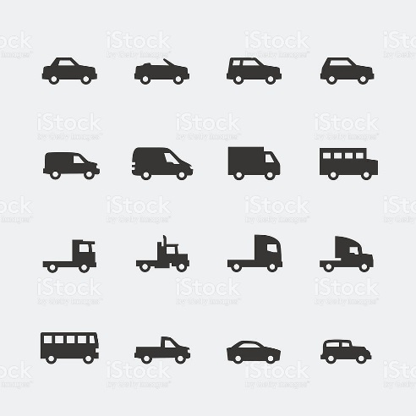
Estimación de variables
Para el desarrollo del simulador se deben involucrar agentes internos y externos que repercuten ya sea de manera positiva o negativa en el proceso del traslado, los cuales son:
CARACTERÍSTICAS DEL VEHÍCULO:
Tipo de vehículo.
*Bicicleta.
*Automóvil.
*Camión.
*Motocicleta.
TIPO DE MOTOR(4,6,8).
Las características del vehículo determinaran la fiabilidad en el viaje y ver si es que puede cumplir las exigencias de la ruta al cual serán asignados y esta información es muy importante para los costos de operación.

Slide 6


CARACTERISTICAS DE LA RUTA.
RUTAS FIJAS : Son las que tienen una planificación sin cambios
punto de partida hasta el punto final.
RUTAS DINAMICAS : Son las rutas donde se pueden ir programando
distintos puntos de llegada.

Slide 7

TIPOS DE CARRETERA.
*Autopista
*Libre
ESTADO DE LA CARRETERA .
TRAFICO O CONGESTIONAMIENTO.
CLIMA.
CARACTERÍSTICAS DEL VIAJE.
DATOS PROBABILÍSTICOS.

Slide 8
¿Por qué es un simulador ?
Es un simulador por que nos esta recibiendo variables de entrada con las cuales podemos estar jugando
Además de que se deben de tener datos probabilísticos y si los tenemos , nos dimos a la tarea de investigar incidentes reales en carretera y sacamos cada una de sus probabilidades para así poder estar jugando con ellas.
En pocas palabras lo es por todas las variables que estamos necesitando y los procesos que estamos llevando acabo.

Slide 9
EJEMPLO DE LA VIDA REAL
Se requiere enviar unos documentos de emergencia desde Zitácuaro Michoacán hasta Purépero Michoacán pero no se debe de tardar puesto que son de vital importancia que lleguen por lo cual tenemos que evaluar las rutas posibles para poder obtener la mas optima además de tomar en cuenta ciertas características climatológicas , y así podremos entregar dichos documentos de la manera mas rápida y optima posible.

Slide 10


